Slide 1
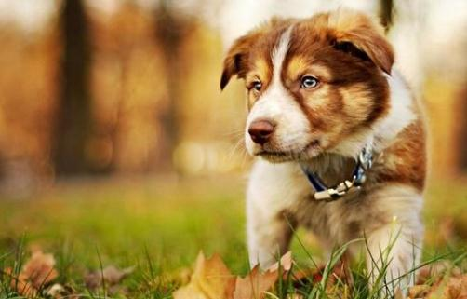
习作导入
他定住了一下，眼睛随即变得有些晶亮，脸部肌肉微微的颤抖。他没有说话。慢慢的用右手握住我的左臂，紧紧的。

Slide 2
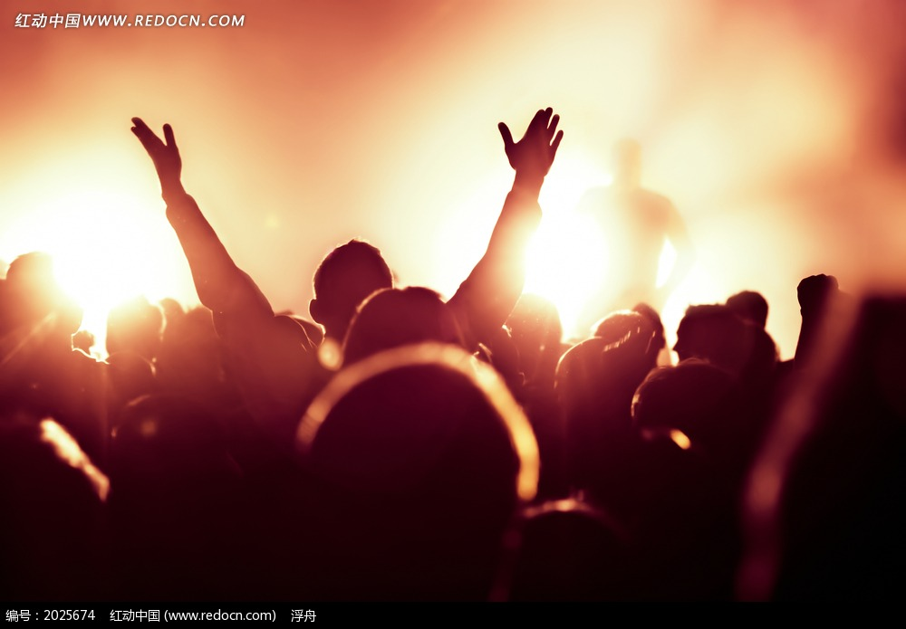
他非常兴奋，以至于他的双腿一直在颤。笑容一直挂在脸上，似乎都裂到耳边了，他一刻都没停下来，一直兴奋地喊叫。

Slide 3
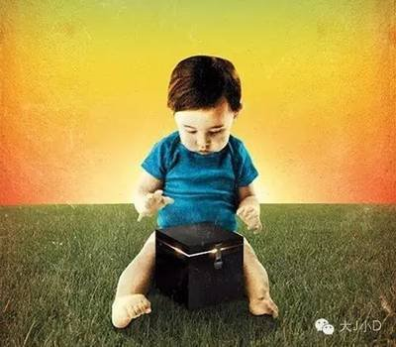
他呆呆地坐在门槛,双手抱着蜷曲的双腿,眉宇间凝固着伤心与思念,平日闪光的双眼蒙胧起来。

Slide 4
生活中，我们都有各种喜怒哀乐，我们又是通过什么来表达这些感受的呢，回想一下，当时发生了什么事?事情的前因后果是什么?把这件事写下来，特别要把这个人当时的样子写具体，表现出他的内心活动。

Slide 5
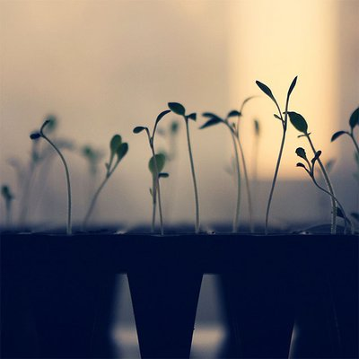
习作 他_______了

Slide 6
习作内容
本次习作的主题是“他____了”。把题目补太完整，如“他感动了“他生气了”，回想一下，当时发生了什么事，为什么给你的印象深刻？

Slide 7
读读下面这个片段，注意它是怎样把这个人当时的样子写具体的。
他的眼睛闪着奇异的光芒，面孔因为激动而涨得通红，嘴里不停地说:“太美了!真是太美了!”他根本没听见周围喧闹的声音，整个世界对他来说好像都消失了。一个小时过去了，两个小时过去了，他痴痴地站在那里，一动不动地凝望着这座雕像。

Slide 8
审题指导
1.抓关键词语，定准写作范围。
先说一说他是什么样子？注意他的言行举止，抓住特点，能够引起大家的共鸣。
2.仔细分析，确定写作内容。
说出他的感受（生气、高兴、感到、伤心）

Slide 9
3.注意附加条件，明确写作要求。
写出他的表情的与众不同，和同学交流，看看有没有把人物当时的样子写具体，表现出他的内心活动。

Slide 10
思路指导
你可以用上一些修辞手法，比如：比喻、抒情等加以辅助。
我应该怎么来写，才能描写出他生气或者伤心的样子？

Slide 11
这样也可以，注意逻辑性，加上一些推断性词语，显得更准确！
我不想只写那一时刻，我还想出自己他生气或者伤心的原因。

Slide 12
技法点拨
1.选取给你印象最深的一个场景，什么让他生气了？
我在家里玩，爷爷叫我去学习，我先不肯，但在爷爷的劝说下，漫不经心地读起来，我偷偷地把小人书放在英语书里面，不料被爷爷发现了。

Slide 13
2.讲清楚他生气是什么样子。
爷爷双眼凝视着对我说道：“爷爷平时疼你、宠你、关心你都是为了你长大能有出息，可一个不爱念书的人会有出息吗？你什么时候才能令爷爷放心啊……”

Slide 14
3.说出自己的想法和感受，了解他的内心世界。
爷爷的话令我泪流满面，在感到羞愧的同时，我也突然觉得爷爷是世界上最好的爷爷，尤其是在他生气的时候。

Slide 15
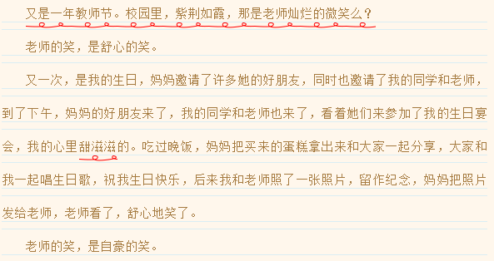
批阅范例
标题居中
老师的笑容地样子。
那一刻，他笑了
开头空两格
描写老师舒心的笑
用词准确，值得学习
排比手法来描述老师的笑。

Slide 16
用词准确，可以借鉴！
描写老师自豪的笑
总结全文，诉说感情。

Slide 17
总评：老师像辛勤的园丁，老师是人类灵魂的工程师，多少对老师的赞美，但小作者从细小的事例中更好地表达了对老师的赞美之情，尤其老师那自豪而舒心的笑。

Slide 18
优秀范文
那一刻，他激动了
我们学校的运动会正在热火朝天地进行着，有的同学在热身，有的同学在跳远，还有的同学在扔沙包……

Slide 19
就要起跑了，只听一声枪响，他像箭一样向前冲去。可是，跑到半路的时候他的力气被消耗一大半，步子变得沉重了，速度开始变慢了。正在这时，跑道旁传来了同学们的加油声，他使出全身的力气，终于第一个跑过终点了。这时身后传来激动地欢呼声、热烈的掌声，他激动地快哭了，手不停地挥舞着，嘴里不停地喊着：“我赢了”！

Slide 20
这次的胜利不仅仅是他一个人的，更多地还是同学们的鼓励，让他充满自信与力量，他永远不会忘记这激动人心的一刹。

Slide 21
素材积累
感动
热泪盈眶 无以言表 声泪俱下
泣不成声 感天动地 感人至深
生气
怒发冲冠 横眉立目 暴跳如雷
怒气冲冲 火冒三丈 气势凶凶
高兴
溢于言表 喜形于色 眉飞眼笑
心花怒放 欣喜若狂 喜笑颜开
痛不欲生 泪流成河 肝肠寸断
泣不成声 撕心裂肺 欲哭无泪
伤心

Slide 22
好开头
望着桌子上那一堆的苹果，红亮亮的颜色那么诱人，让我想起了曾经的那最后一个苹果。
当失业的消息传进他的耳朵的时候，他觉得天都塌下来了，一家子的生活没了着落。

Slide 23
好结尾
老爸不禁一颤，最后一个苹果没接住，掉在地上，他赶忙弯腰去捡，慌忙之中把沾有泥土的苹果放进了嘴里。
这个喜讯使他的眼睛里有了神采，额头和嘴角两旁深深的皱纹里似乎也蓄满笑意。

